Slide 1
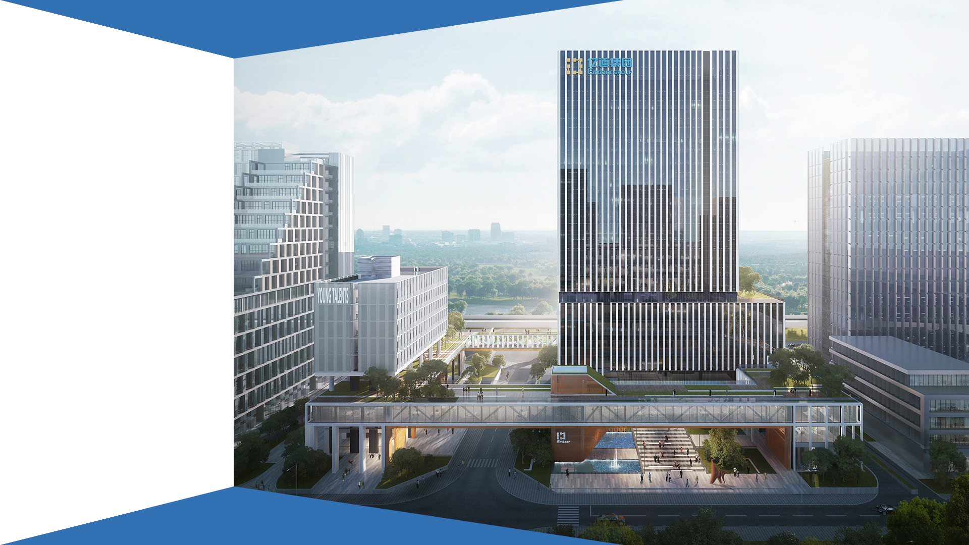
2026集采管理周例会
计划中心-工程部
姓名：罗鹏
日期: 2026.9.14-2026.9.18
深圳市亿高数码技术有限公司
>>> 让前沿科技更平易近人 <<<

Slide 2

目 录
01
02
03
04
上周待办事项进展
上周工作完成情况
本周工作
计划安排
需协助事
项与建议

Slide 3

上周工作进展
序号 | 事项 | 计划完成时间 | 实际完成时间 | 事项状态
1、（荣耀专案） | 荣耀主板的外箱更换为PP中空箱，工厂初步打样交期为9月22日，附带SGS报告，待跟进 | 9/12 | / | 跟进中
2、（机械革命专案） | 共7款机型，总结如下： 1、AHP336，3600工单的OA上传，先前先前工单未清尾10pcs，供应商分析报告，待跟进； 2、LNL336：例行完成OA等生产资料释放，已完成； 3、RPL336：20套试产，扬声器功能异常定位在ESD物料不良，忽略此异常，出货研发，已完成； RPL336_315B，60pcs，软件释放，主板麦克风异常忽略，正常测试出货，已完成； RPL336_S4_V2.0，100pcs， 软件释放，不开机，安排调板，定位研发软件包错，跟进中； 4、 EM_APX336_SS_V2.1：无生产； 5、EM_LNL326_MPS_V1.0：OA生产资料上传，例行完成首件问题确认； 6、IDL525_S_V2.2：试产软件，工程文件释放，待跟进上线时间； 7、EM_AKK336_315B_V1.1 20260730，试产软件释放，安排调板给研发确认驱动问题； | 9/12 | / | 跟进中
3、项目试产跟进 | 多项目并行跟进（共13款）： 1. EM_JS8389_S4_APD_V1.0：OA上传，试产软件和大货一起生产，生产中； 2. EM_IDN126_315B_V2.0：前摄等辅料备货，OA资料上传； 3. MTL657-S5：9月30日，国庆后第二次试产； 4. IDN8139_S4_2C_V1.2：治具安排调回验证，跟进中； 5. EM-MTL338-315B_V1.1，无生产； 6. EM_MDS326_315B_V1.0：无生产； 7. AKK8169_315B_2CF_V1.0：工程文件资料释放，软件释放，已完成； 8. WCL128：小板WiFi&SIM&耳机小板layout评审，已完成，待下单； 9、AP336_S4_2C_V1.0-Layout，无生产； 10、NVL326_315B_V1.0-Layout，EVT试产完成，8D报告，进一步跟进资料； 11、WCL356_496B_V1.0 layout，无生产； 12、WCL236-315B，待layout评审； 13、AGP859_315B_V1.0：待layout评审； | 9/12 | / | 跟进中

Slide 4
上线量产机型直通率
上周工作完成情况
总结：1、个人量产项目一共2个，2个达标；
序号 | 1 | 2
机型 | EM_LNL326_MPS_V1.0_20260430 | EM_LNL336_V2.1主板 PCBA
目标值 | 99.20% | 99.20%
SMT投入数 | 4578 | 7144
SMT不良数 | 16 | 21
SMT直通数 | 4562 | 7123
SMT直通率 | 99.65% | 99.71%
测试投入数 | 6564 | 7418
测试不良数 | 21 | 19
测试直通数 | 6543 | 7399
测试直通率 | 99.68% | 99.74%
总直通率 | 99.67% | 99.72%
通过情况

Slide 5
量产订单上周工作完成情况 生产异常统计
日期 | 加工厂 | 机型 | 订单号 | 批量 | 客户 | 异常类型 | 异常比例 | 异常损失($) | 问题描叙 | 责任部门 | 责任人 | 归类 | 原因分析 | 临时措施 | 长期预防措施 | 状态 | 记录人
2026/9/12 | GH | AHP336_315B_V3.1 主板 | EM-DL14-NP-AHP336-496B-MR_WX_20260615_01_01+EM-DL14-NP-AHP336-496B-MR_WX_20260615_01_01_01 | 2000+2700 | 机械革命 | 量产 | 2.15% | 待工厂提报 | 主板不开机 | 亿道数码-笔电事业部-项目部-项目一组 | 张晴晴 | 设计 | 01.EMA.M06GB49601A，供应商单个测试6400都OK，但是在转接板的加持下，导致信号余量不足，因此主板不开机 | 提供软件和硬件的快速判断方法，维修领料更换 | 研发端取消转接板 | 跟进中 | 罗鹏
2026/9/19 | DCW | RPL336_S4_V2.0 | Y_20260901_43 | 20 | 机械革命 | 试产 | 50.00% | 无 | 主板的右扬声器正常，小板左边扬声器没有声音 | 亿高数码-PCBA质量管理中心-质量管理部-SQA管理组 | 宋丽霞 | 物料 | 1，拆下两台不良机器，不良物料，机器喇叭功能恢复正常； 2，用万用表二极管挡位测量TVS管（料号01.EB2.D882LC5VB0A）两个pin脚，发现不良物料有漏电，有0.232V的电压，正常物料没有值，判断为物料不良。 | 取消这个料号在其他机型上件 | 待供应商确认结果 | 跟进中 | 罗鹏

Slide 6
本周工作进展
序号 | 事项 | 计划完成时间 | 备注
1、（荣耀专案） | 跟主板周转箱情况； | 9/23 | /
2、（机械革命专案） | 共6款机型，计划如下： • AHP336：跟进下一批3600pcs的生产异常，完成工厂的清尾； EM_LNL336_V2.1 20260411（光弘）：例行完成首件问题确认； • LNL326：例行完成生产质量问题跟进； • EM_IDL525_S_V2.2：跟进试产况； • RPL336：完成2个试产清尾； AKK336：跟进1个试产； | 9/23 | /
3、其他项目试产跟进 | 多项目并行跟进（共13款）： 1. EM_AKK8169_315B_2CF_V1.0：跟进PVT试产情况； 2. EM_JS8389_S4_APD_V1.0：已上线，跟进大货生产情况； 3. EM_IDN126_315B_V2.0：下周上线，跟进大货生产情况以及辅料损耗情况； 4. MTL657-S5（CKD）：跟进后续小板来料的拼版数确认； 5. EM-MTL338-315B_1.1，11月份，下次试产； 6. EM_MDS326_315B_V1.0，PM暂未下单； 7. EM_IDN8139_S4_2C_V1.0：预计9月24日大货，PCB-Gerber-out； 8. WCL128：待跟进PM下单； 9、AP336_S4_2C_V1.0-Layout，试产报告总结； 10、NVL326_315B_V1.0-Layout，10月11日，下次生产PCB评审； 11、WCL356_496B_V1.0 layout，试产报告总结； 12、AGP859_315B_V1.0：layout评审； 13、WCL236-315B，layout评审； | 9/23 | /

Slide 7



